Slide 1
Code Review
Team 1
(서형석, 송현화, 안현웅, 서명희)

Slide 2
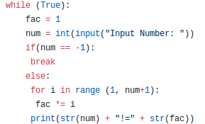
안현웅
장점 : 올바른 작동
단점 : 음수 예외 처리

Slide 3
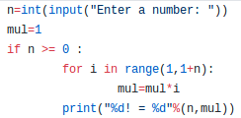
송현화
장점 : 출력 구문의 가독성, 음수 예외 처리
단점 : 반복문의 부재

Slide 4
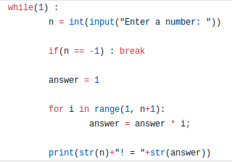
서형석
장점 : 띄어쓰기
단점 : 음수 예외처리 X

Slide 5
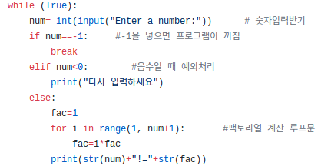
서명희
장점 : 주석 사용, 예외처리
단점 : ?

